Slide 1
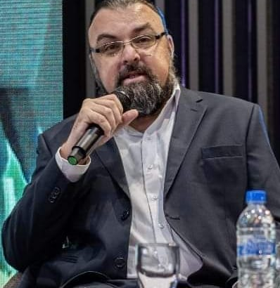
Modalidad Híbrida
Charla: “Tejiendo el Mañana: Cadenas Intergeneracionales y la Regla de Oro en Sistemas de Pensiones”
Resumen de la charla: En esta presentación, exploramos la compleja interacción entre generaciones en la sostenibilidad de los sistemas de pensiones. Partiendo del concepto de cadenas intergeneracionales, analizamos cómo la dinámica poblacional y la interdependencia de las generaciones jóvenes y mayores afectan el futuro financiero de los sistemas de pensiones. A través del modelo de poblaciones solapadas, examinamos la estructura de financiamiento basada en el flujo entre generaciones. Además, discutimos la Regla de Oro de Samuelson.
Bio: Esteban Bermúdez Aguilar es Actuario, con habilidades en manejo de equipo, desarrollo de proyectos, con alta experiencia en estudios actuariales, análisis de datos, modelación entre otros. Estuvo encargado de un departamento Actuarial para el Sistema de Pensiones de Educadores en Costa Rica desde el 2014 hasta 2023. Es profesor Universitario en la Universidad de Costa Rica de las carreras de Ciencias Actuariales y Estadística.
M.Sc. Esteban Bermúdez Aguilar
Universidad de Costa Rica
Colaborador del CIMPA
Docente Escuela de Matemática
Miércoles 13 de noviembre 2024
11:00 a. m. Costa Rica
ID: 869 5946 2560 / Acceso: CIMPA

